Slide 1
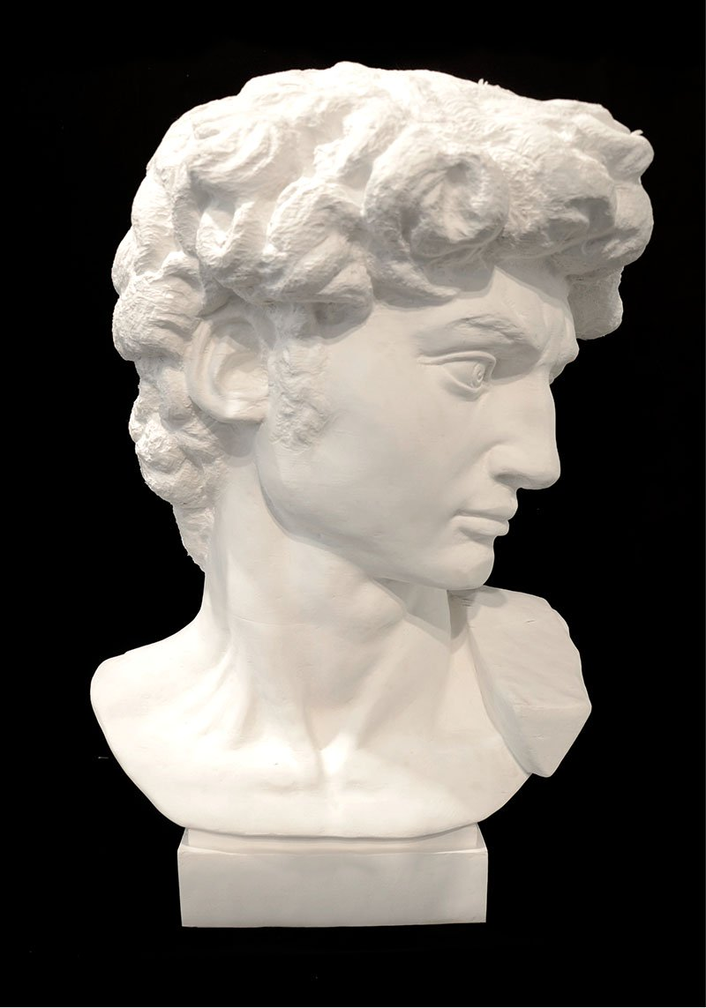
TOI推廣計畫
解題 - 迷宮逃離
Icons made by https://imgs.niusnews.com/upload/imgs/default/intern/lihongbo/3.jpg

Slide 2
題
目
小林最近迷上了一款電玩遊戲，這個遊戲分為兩個部分，第一個部分為蒐集線索，第二個部分為透過線索來逃離迷宮。
逃離迷宮的方式如下，迷宮總共會分成 N 個房間，每個房間的左側和右側各有一個雕像，玩家必須依照給定的線索破壞每個房間中的其中一個雕像，才能成功逃離迷宮。
線索的格式如下，每條線索會有2組字串以及一個大寫字元S或D，字串代表房間編號以及雕像位置，大寫字元代表兩個雕像的最終狀態，S表示兩個雕像的狀態相同（即同時保留或破壞），D表示狀態不同（即一個保留一個破壞）。
<編號>

Slide 3
題
目
線索範例如下：
(1)「1L 2R S」，即代表房間1的左側雕像以及房間2的右側雕像狀態相同。
(2)「7R 4R D」，即代表房間7的右側雕像以及房間4的右側雕像狀態不同。
已知小林已經蒐集完所有線索，請你寫一個程式幫他判斷是否有辦法可以逃離迷宮。
<編號>

Slide 4
輸入格式
輸入第一行有兩個正整數N 與 T（1 ≤ N ≤ 2000、1 ≤ T ≤ N²），以一個空白隔開，N代表房間總數，T代表線索總數，緊接著共有T行，每行皆為一個線索。
輸入範例1 3 2 1L 2L S 2L 3R S | 輸出範例1 Easy Peasy
輸出格式
對每筆測試資料，若至少存在一種符合所有線索的破壞方式，請輸出「Easy Peasy」，否則請輸出「Impossible」。
輸入範例2 3 3 1L 2L S 2L 3R S 3L 1R D | 輸出範例2 Impossible
<編號>

Slide 5

解題重點
建圖
並查集
Icon made by https://www.flaticon.com/authors/freepik from www.flaticon.com
<編號>

Slide 6
重點1：建圖
對於每個狀態相同的雕像，我們都用一條邊把他連起來，如此以來，我們便可以藉由判斷兩個房間的雕像是否狀態相同，來確定是否存在矛盾的情形。
建圖的規則如下：
若1L 和 2L狀態相同，代表1R和2R狀態也必須相同，因此將1L、2L建邊，且將1R、2R建邊。
若3L和1R狀態不同，代表3L和1L狀態相同，3R和1R狀態相同，則同時將3L、1L以及3R、1R建邊。
<編號>

Slide 7
重點2：並查集
建完所有邊之後我們接著判斷，對於在同房間的兩雕像，狀態必不相同，意即2點之間不連通，我們可以在建邊時使用並查集來達到快速判斷兩點是否連通的目的。
在建邊的同時，我們將當前的兩點做聯集，並使用路徑壓縮加速，接著再判斷每個房間的雕像是否存在矛盾的情形即可。
<編號>

Slide 8
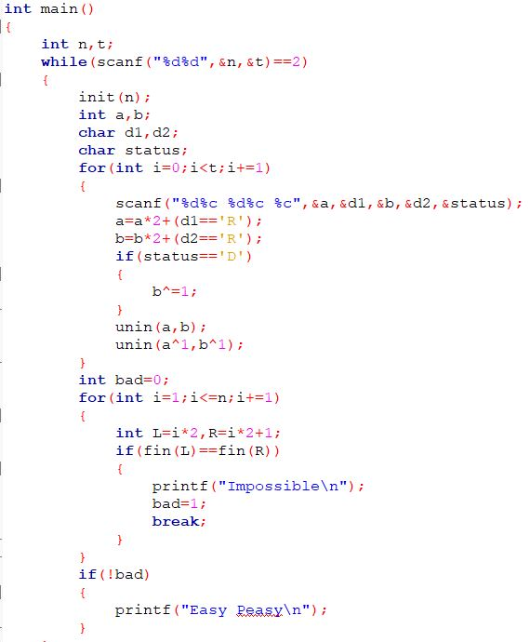
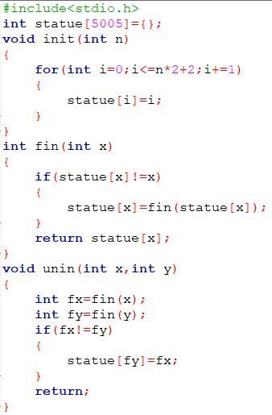
參考解答
<編號>

